Slide 1


Slide 2



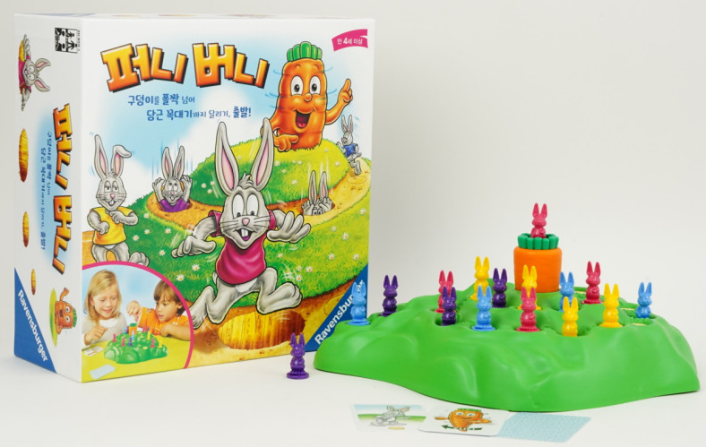
1
게임 소개
1. 언덕의 당근을 향한 토끼들의 달리기 경주
2. 카드를 펼치고 토끼말을 이동시키는
쉬운 규칙으로 만 4세 어린이도 즐길 수 있음
3. 1999년에 출시된 <퍼니버니>는 지금까지
800만 개 이상 판매된 어린이 게임의 고전
만 4세 이상
2~4명
20분

Slide 3
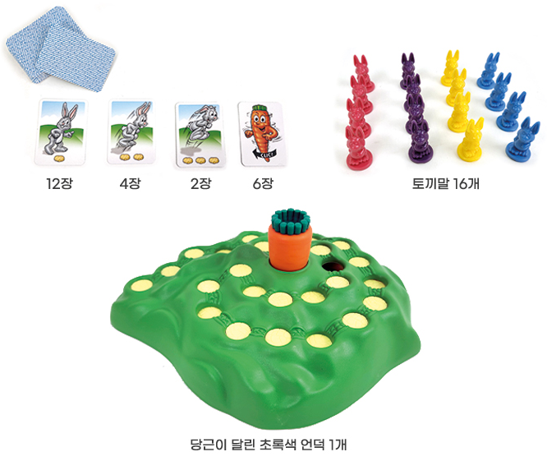
2
게임 구성물
1. 당근이 달린 초록색 언덕 1개
2. 네 가지 색깔 토끼 총 16마리
3. 카드 24장

Slide 4
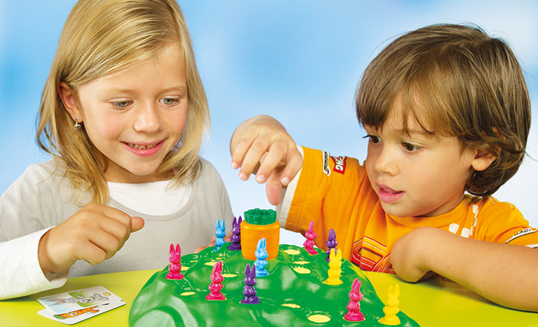
2
게임 목표
가장 먼저 언덕 꼭대기에
가장 도착하는
토끼가 승리!

Slide 5
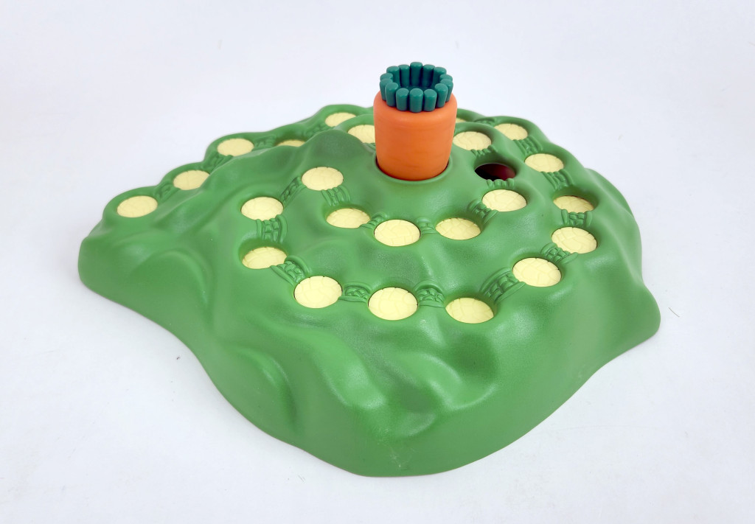
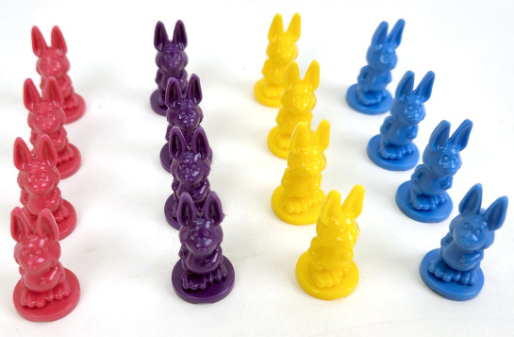
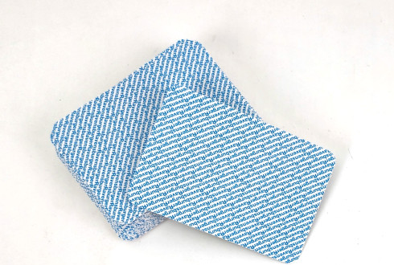
2
게임 준비
1. 초록색 언덕을 가운데에 놓음
2. 각자 색깔을 골라 자기 색깔 토끼말을 4개씩
가져와 언덕의 계단 아래에 모아 둠
3. 카드를 잘 섞어 한 더미를 만들고, 그림이
바닥을 향하도록 쌓아 둠
4. 다가올 생일이 가장 가까운 사람부터 시작
차례는 시계 방향으로 돌아감

Slide 6
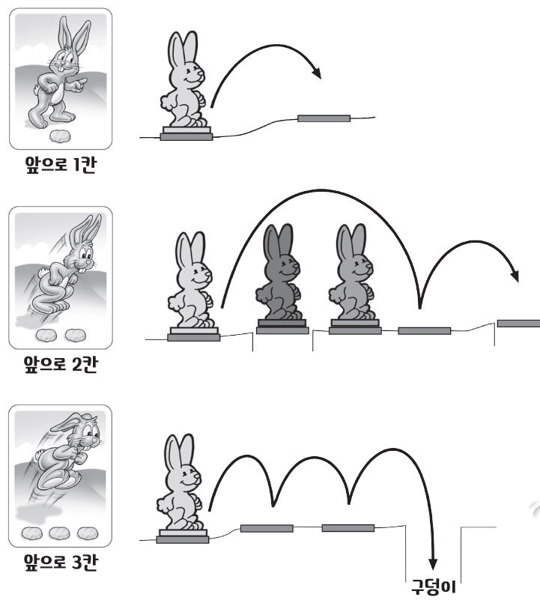
3
게임 방법
당근을 향해 출발!
1. 자기 차례 시 카드 한 장 뽑기
2. 뽑은 카드에 토끼가 있다면 자기 토끼 말
하나(기존/새로운 말 모두 가능)가 앞으로 감
* 뽑은 카드에 따라 움직이는 칸 수가 달라짐
3. 이미 토끼 말이 있는 칸은 세지 않음
4. 구덩이 칸에 멈추면 아래로 떨어짐

Slide 7
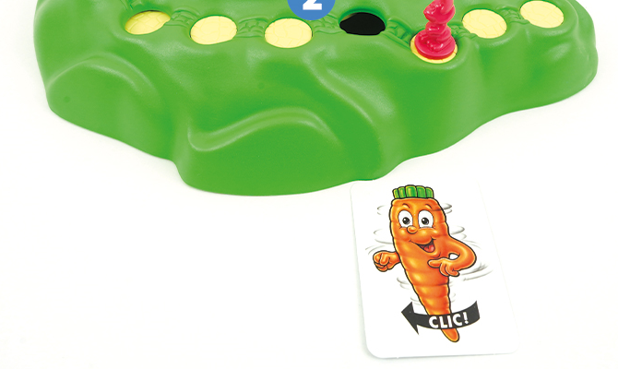
3
게임 방법
당근을 향해 출발!
5. 카드에 당근이 있다면 “달칵” 소리가 날 때까지
당근을 시계방향으로 돌림
(토끼 말은 건드리지 않음)
6. 당근이 돌아가서 언덕에 구덩이가 새로 생길 때
그 위에 있던 토끼 말은 구덩이 속으로 떨어짐
7. 자기 토끼 말 4개가 모두 구덩이에 빠지면 게임에서 탈락!

Slide 8
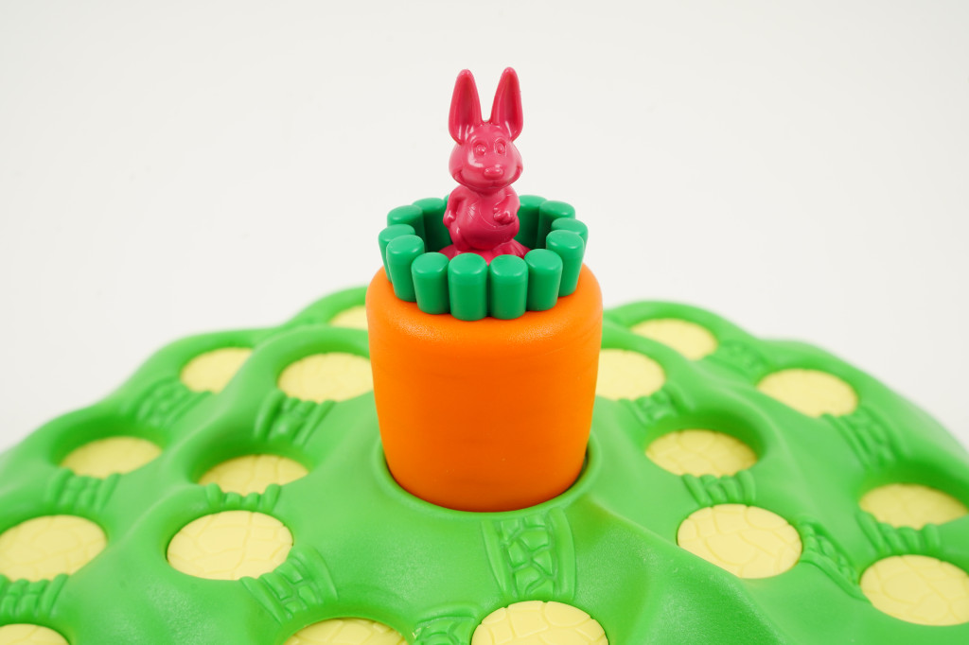
3
게임 종료
가장 먼저 언덕 꼭대기에
도착해 당근 위에
자기 토끼 말을 놓은 사람이
승리!

Slide 10


4
추천 게임 – 비슷한 룰의 다른 게임
황금 코코넛을 위한 사다리 게임
유령의 함정을 피해 탈출하라!
자기 차례에 주사위를 굴려 숫자만큼
자기 게임말을 시계 방향으로 이동 시키고
도착한 칸에 따라 여러 일이 발생함
언제 덮칠지 모를 유령의 함정을 피하고
비밀통로와 지름길로 가장 먼저 도망치세요

